Slide 1

基于图像处理的物体表面缺陷检测系统
队员：潘博、严云龙、朱春生
指导老师：郑威

Slide 2
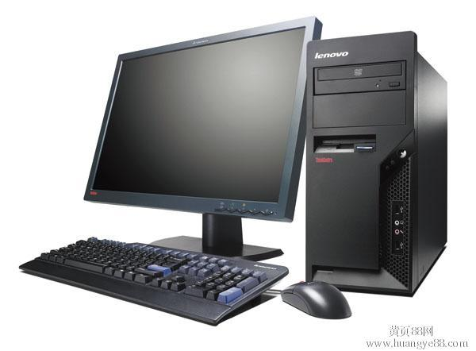
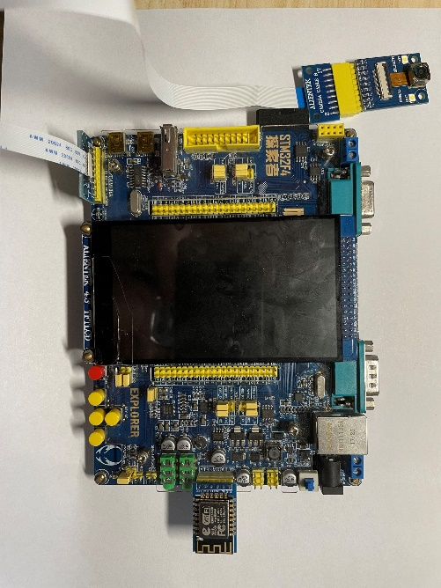
目录
1、概述
2、硬件系统设计
3、软件系统设计
4、总结

Slide 3
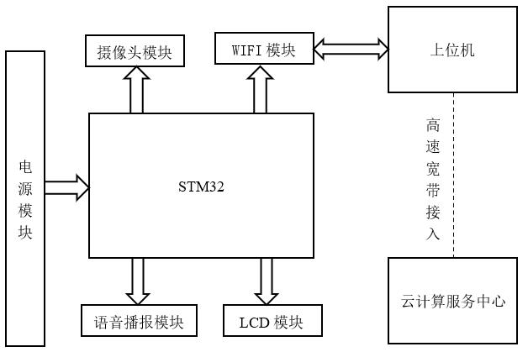
1、概述
一件优秀的产品除要求满足使用性能外，还要有良好的外观，即良好的表面质量。但是，在制造产品的过程中，表面缺陷的产生往往是不可避免的。不同产品的表面缺陷有着不同的定义和类型，一般而言表面缺陷是产品表面局部物理或化学性质不均匀的区域，如金属表面的划痕、斑点、孔洞，纸张表面的色差、压痕，玻璃等非金属表面的夹杂、破损、污点等等。
因此，本次设计我们基于深度学习与STM32开发板设计了一款图像缺陷检测技术，以人工智能的方式来检测图像，提高识别的精度与速度。由OV5640摄像模块负责扫描物体采集图片信息，然后存储在STM32F4开发板上，再由EPS8266模块传递图片信息至电脑端，最后通过深度学习的方式识别图像是否存在缺陷以及缺陷的种类，根据这些信息重新发送命令至STM32F4开发板上将结果以语音方式呈现。

Slide 4
2、硬件系统设计
2.1 ov5640摄像头模块
2.2 TFT-lcd显示模块
2.3 EPS8266WiFi模块
2.4WM8978音频播放模块

Slide 5
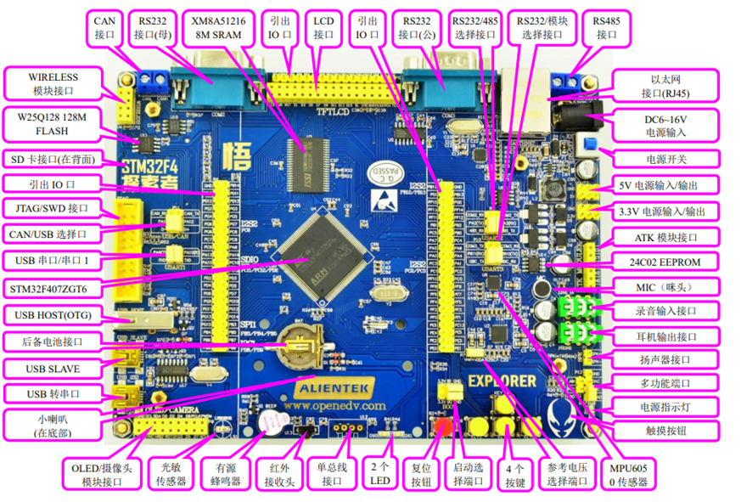
STM32开发板介绍
ALIENTEK探索者 STM32 F4 开发板，资源十分丰富，并把 STM32F407 的内部资源发挥到了极致，基本所STM32F 407 的内部资源，都可以在此开发板上验证。

Slide 6
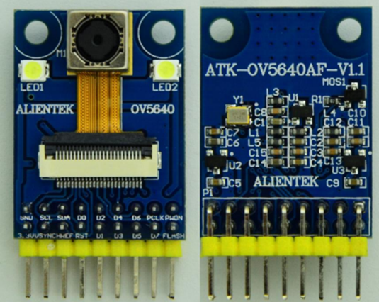

2.1 ov5640摄像模块
OV5640是OV(OmniVision)公司生产的一颗1/4寸的CMOSQSXGA（2592*1944）图像传感器，提供了一个完整的500W像素摄像头解决方案，并且集成了自动对焦（AF）功能，具有非常高的性价比。
OLED/摄像头模块接口
这是开发板板载的一个OLED/摄像头模块接口(P8)，如果是 OLED 模块，靠左插即可(右边两个孔位悬空)。如果是摄像头模块(ALIENTEK 提供)，则刚好插满。通过这个接口，可以分别连接2个外部模块，从而实现相关实验。

Slide 7

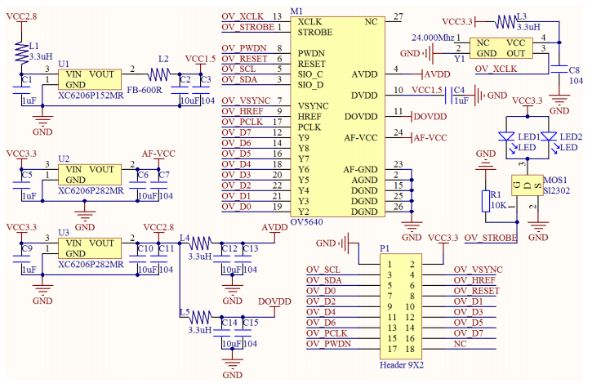
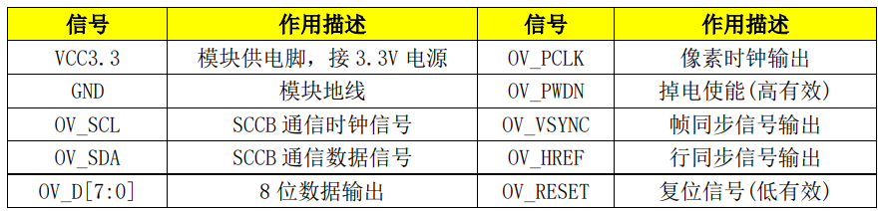
2.1 ov5640摄像模块
ALIENTEK OV5640 摄像头模块自带了有源晶振，用于产生 24M 时钟作为OV5640的 XCLK 输入，模块的闪光灯(LED1&LED2)由 OV5640 的 STROBE 脚 控制(可编程控制)。同时自带了稳压芯片，用于提供 OV5640 稳定的2.8V和1.5V工作电压，模块通过一个 2*9 的双排排针(P1)与外部通信

Slide 8
2.1 ov5640摄像模块
stm32
初始化
打开STM32的电源开关后，程序进行初始化，然后会自动启动摄像头模块，此时可以选择图像格式，选择完图像格式之后，STM32会将摄像头采集到的图像通过WIFI模块进行传输
启动摄像头
模式选择
BMP格式
JPEG格式
传输

Slide 9
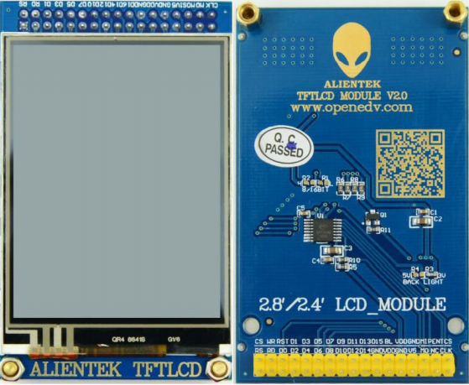
2.2 TFT-lcd显示模块
TFT-LCD 即薄膜晶体管液晶显示器。
TFT-LCD 与无源 TN-LCD、STN-LCD 的简单矩阵不同，它在液晶显示屏的每一个象 素上都设置有一个薄膜晶体管（TFT），可有效地克服非选通时的串扰，使显示液晶屏的静态特 性与扫描线数无关，因此大大提高了图像质量。

Slide 10
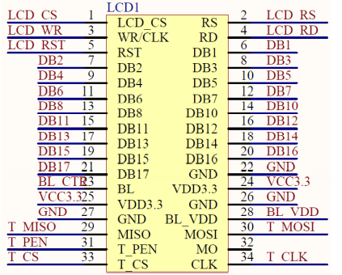
2.2 TFT-lcd显示模块
TFTLCD 模块采用 16 位的并方式与外部连接，之所以 不采用 8 位的方式，是因为彩屏的数据量比较大，尤其在显示图片的时候，如果用 8 位数据线， 就会比 16 位方式慢一倍以上，我们当然希望速度越快越好，所以我们选择 16 位的接口。

Slide 11
2.2 TFT-lcd显示模块
复位
初始化序列
写GRAM指令
设置坐标
读GRAM指令
写入颜色数据
写入颜色数据
LCD显示
LCD显示
复位和初始化序列，只需要执行一次即可。画点流程就是：设置坐标→写 GRAM 指令→写入颜色数据，然后在 LCD上面，我们就可以看到对应的点显示我们写入的颜色了。读点流程为：设置坐标→读 GRAM 指令 →读取颜色数据，这样就可以获取到对应点的颜色数据了。

Slide 12
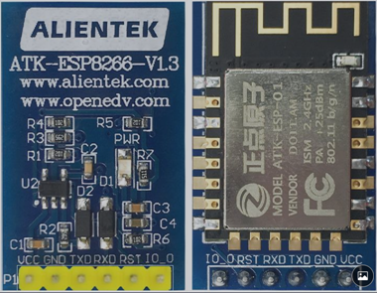
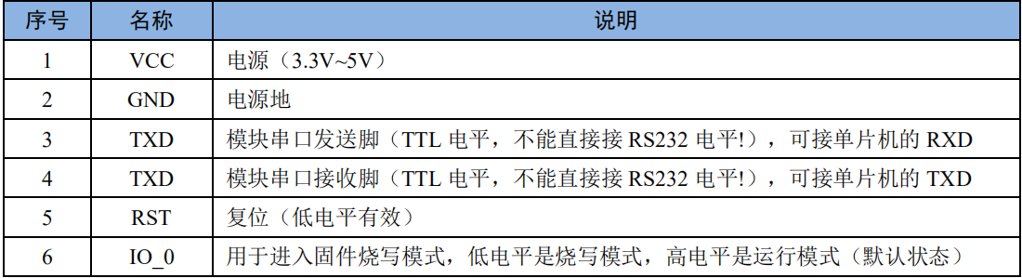
2.3 EPS8266WiFi模块
EPS8266是ALIENTEK推出的一款高性能UART-WiFi（串口-无线 WIFI）模块—ESP8266模块。ATK-ESP8266 模块采用串口（LVTTL）与 MCU（或其他串口设备）通信，内置 TCP/IP协议栈，能够实现串口与 WIFI 之间的转换。ATK-ESP8266 模块非常小巧（29mm*19mm），模块通过 6个2.54mm 间距的排针与外部连接，模块外观如上图所示：

Slide 13
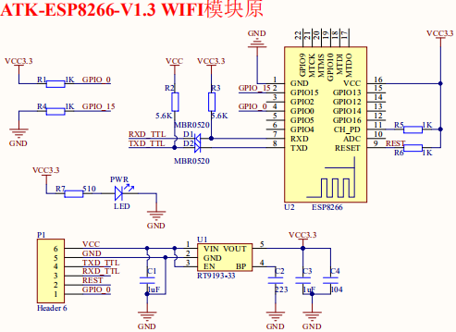
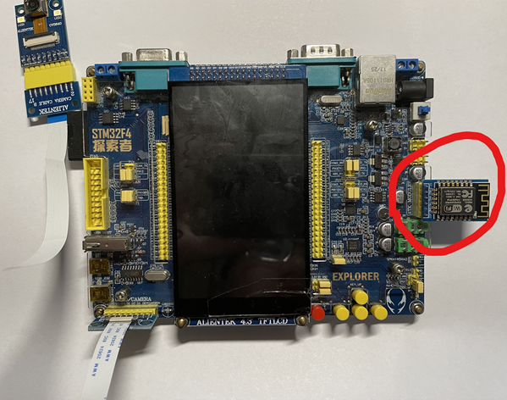
2.3 EPS8266WiFi模块
其原理图如图所示：
将EPS8266插入图中所示位置后即
可完成与探索者STM32F4开发板物理意
义上的连接。

Slide 14
2.3 EPS8266WiFi模块
为了真正使用EPS8266模块实现无线接收与无线传输，我们还要在MDK5上设计驱动程序并烧录进开发板中，我们选择串口无线 AP模式，模块作为无线 WIFI 热点，允许其他 WIFI 设备连接到本模块，实现串口与其他设备之间的无线（WIFI）数据转换互传。该模式下，我们设置PC端为TCP 服务器、开发板作为TCP 客户端。
发送指令 | 作用
AT+CWMODE=2 | 设置模块 WIFI 模式为 AP 模式
AT+RST | 重启生效
AT+CWSAP=”ATK-ESP8266”,” 12345678”,1,4 | 设置模块的 AP 参数：SSID 为 ATKESP8266，密码为 12345678，通道号为 1，加密方式为：WPA_WPA2_PSK
AT+CIPMUX=0 | 开启单连接
AT+CIPSTART="TCP","192.168 .4.XXX”,8086 | 建立 TCP 连接到” 192.168.4.XXX”,8086
AT+CIPMODE=1 | 开启透传模式（仅单连接 client 时支持）
AT+CIPSEND | 开始发送数据

Slide 15
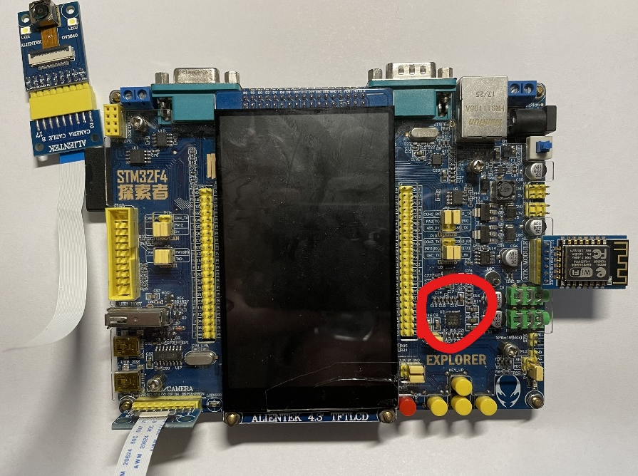
2.4 WM8978音频播放模块
我们使用的探索者STM32F4开发板上板载了WM8978
音频解码芯片以及外放设备，因此我们不需要额外准备其
它音频播放模块，WM9878芯片在开发板的具体位置如下
图所示：

Slide 16
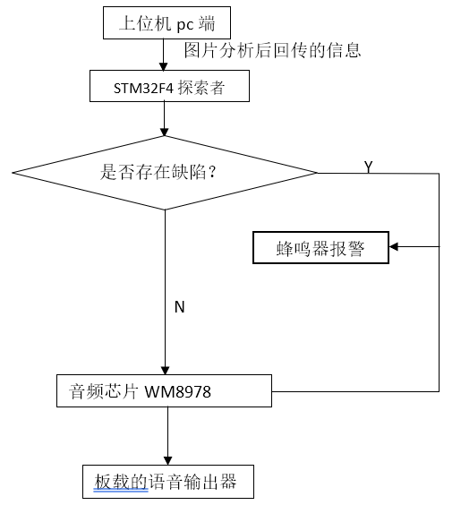
2.4 WM8978音频播放模块
开机后，先初始化各外设，然后检测字库是否存在，如果检测无问题，即检测是否有PC端的信号传过来，如果没有就暂时处于休眠状态，如果有就根据信号指定播放对应的语音，同时判断蜂鸣器是否启动。当上位机对拍摄的图像进行检测分析后，会先确认图像是否存在缺陷，然后再仔细分析缺陷的位置以及种类，最后STM32F4探索者开发板会通过WiFi模块EPS8266接收PC端的处理信息，若图片存在缺陷，以其自带的蜂鸣器发出警报声，同时语音播报该图片的缺陷种类，左图所示为语音播报模块的流程图。

Slide 17
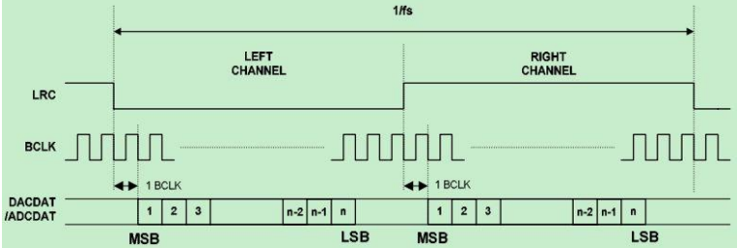
2.4 WM8978音频播放模块
WM8978 是欧胜（Wolfson）推出的一款全功能音频处理器。它带有一个 HI-FI 级数字信号处理内核，支持增强 3D 硬件环绕音效，以及 5 频段的硬件均衡器，可以有效改善音质；并有一个可编程的陷波滤波器，用以去除屏幕开、切换等噪音。WM8978 可作为 I2S 主机，输出 LRC 和 BLCK 时钟，不过我们一般使用 WM8978 作为从机，接收LRC和 BLCK。另外，WM8978 的 I2S 接口支持5中不同的音频数据模式：左（MSB）对齐标准、右（LSB）对齐标准、飞利浦（I2S）标准、DSP模式A和DSP模式B。本次设计，我们采用飞利浦标准来传输 I2S 数据。飞利浦标准模式的 I2S 数据传输协议如下图所示：

Slide 18
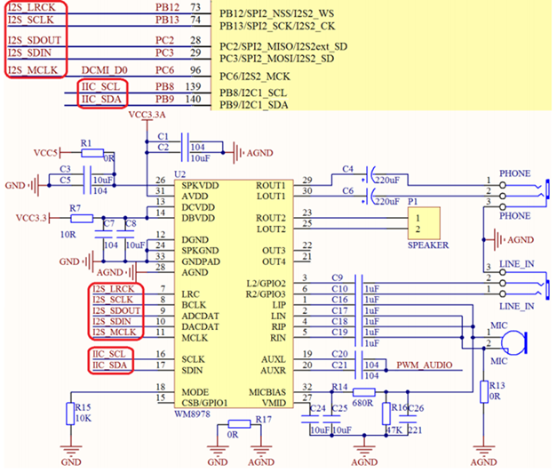
2.4 WM8978音频播放模块
WM8978和STM32F4 的连接，如右图所示：
图中，PHONE接口，可以用来插耳机，P1接口，可以外接喇叭。硬件上，IIC 接口和24C02，MPU 6050 等共用，另外I2S_MCLK，DCMI_D0 共用，所以I2S和DC MI 不可以同时使用。

Slide 19
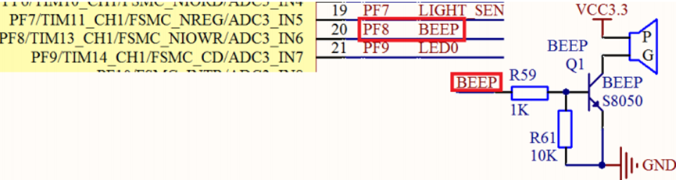
2.4WM8978音频播放模块
蜂鸣器是一种一体化结构的电子讯响器，采用直流电压供电，广泛应用于计算机、打印机、复印机、报警器、电子玩具、汽车电子设备、电话机、定时器等电子产品中作发声器件。探索者STM32F4开发板板载的蜂鸣器是电磁式的有源蜂鸣器，蜂鸣器的驱动信号连接在 STM32F4的PF8上，如下图 所示：

Slide 20
3、软件系统设计
3.1 STM32F4开发板软件设计
3.2 图像处理与分析算法设计
3.3 Web人机交互界面

Slide 21
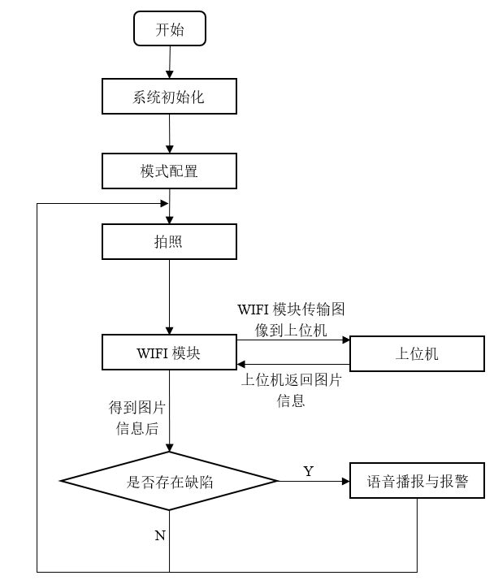
3.1 STM32F4开发板软件设计
上电后先进行系统初始化，包括时钟配置、延时函数初始化、摄像头程序初始化、音频模块初始化、WIFI模块初始化、LCD屏初始化。初始化成功后进行模式配置界面，主要包括设置摄像头采集图片的格式、图片的分辨率、WIFI模块的工作模式和端口IP地址的设置。设置完毕后，摄像头开始拍照，STM32F4将获取的图片通过串口发送到WIFI模块，WIFI模块将图片上传至上位机后进行等待返回的信息，接受到返回的信息后判断信息类型，如果是存在缺陷则进行语音播报和蜂鸣器报警，完成后进行下一张图像检测流程。如果正常则直接进入下一张图象检测。

Slide 22
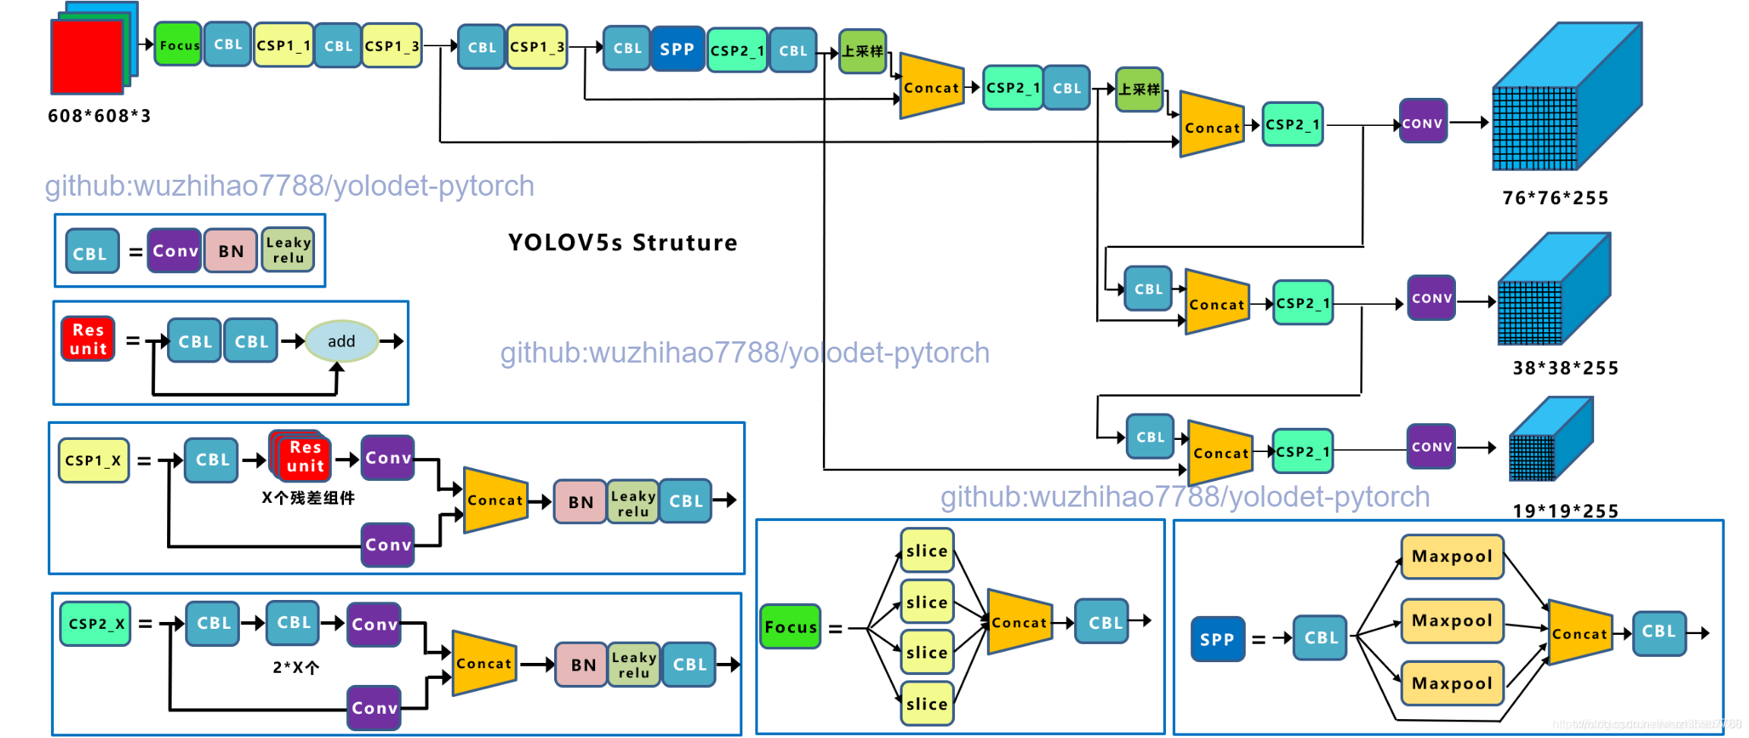
3.2 图像处理与分析算法设计
YOLOv5检测算法
由 Redmon 等人于 2016 年提出 YOLO 算法,将目标检测的分类和定位用一个神经网络实现，在目标检测领域得到了广泛的应用，目前已经经历了从 v1 到v5 的发展。Ultralytics公司 2020 年推出的 YOLOv5 具有体积小、速度快、

Slide 23
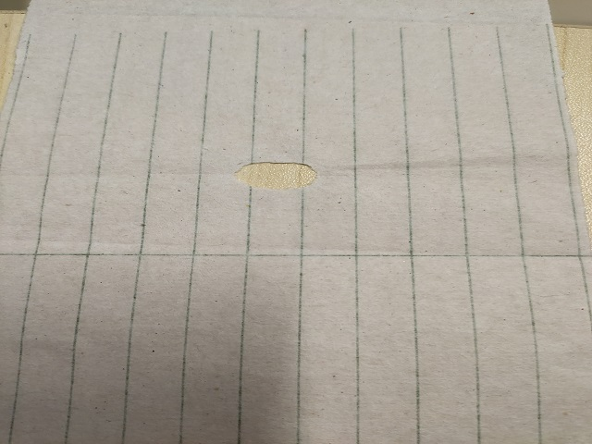
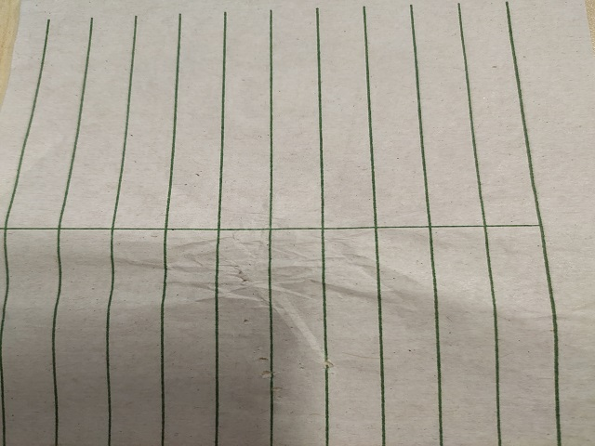
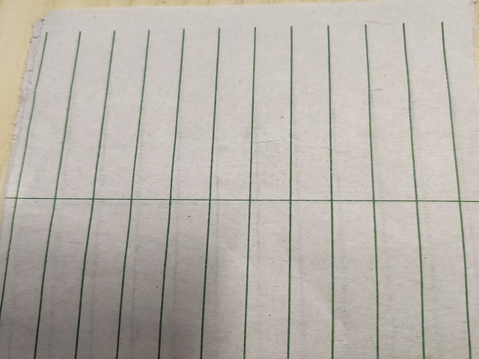
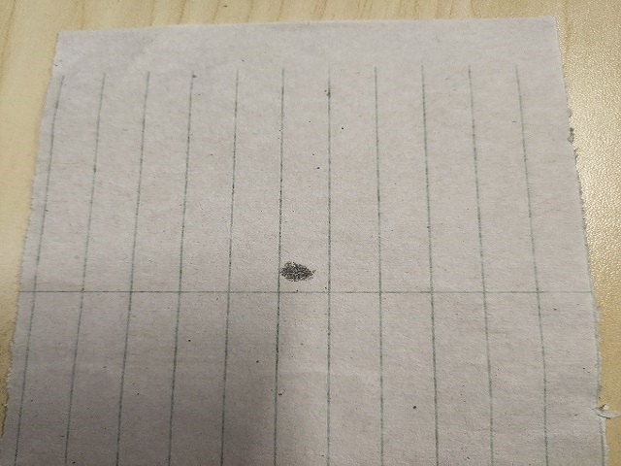
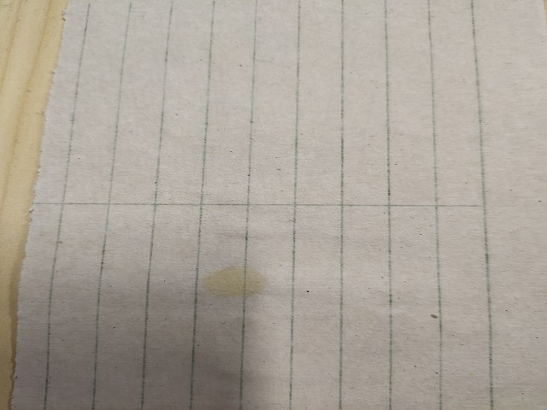
3.2图像处理与分析算法设计
数据集制作
本次实验自制了一个纸张数据集，包括孔洞、裂纹、黑斑、褶皱、污渍 5类缺陷，考虑了不同光照、角度、距离和遮挡等情况，各缺陷示例如下。此外我们为了弥补数据不足使用了迁移学习的方法
孔洞
褶皱
裂纹
污渍
黑斑

Slide 24
3.2图像处理与分析算法设计
云计算
计算模式部署的商业价值：
1、移动+云计算=实现了IT服务的“在线化“，让技术的门槛大幅降低。
2、云计算是公共服务，是可变成本，可按需使用，不再是固定资产投入，创业公司的成本压力由此大幅下降。
3、云计算将数据变成生产资料和企业资产。
基于云计算的优势，我们在深度模型训练结束后，将深度模型部署在阿里云计算中心。 阿里云计算中心为我们提供了高速GPU计算，同时预装了anaconda、pytorch等开发环境。并且阿里云支持高并发，能为多个缺陷检测工作台提供计算，有利于检测规模的扩大化，提升效率降低成本。

Slide 25
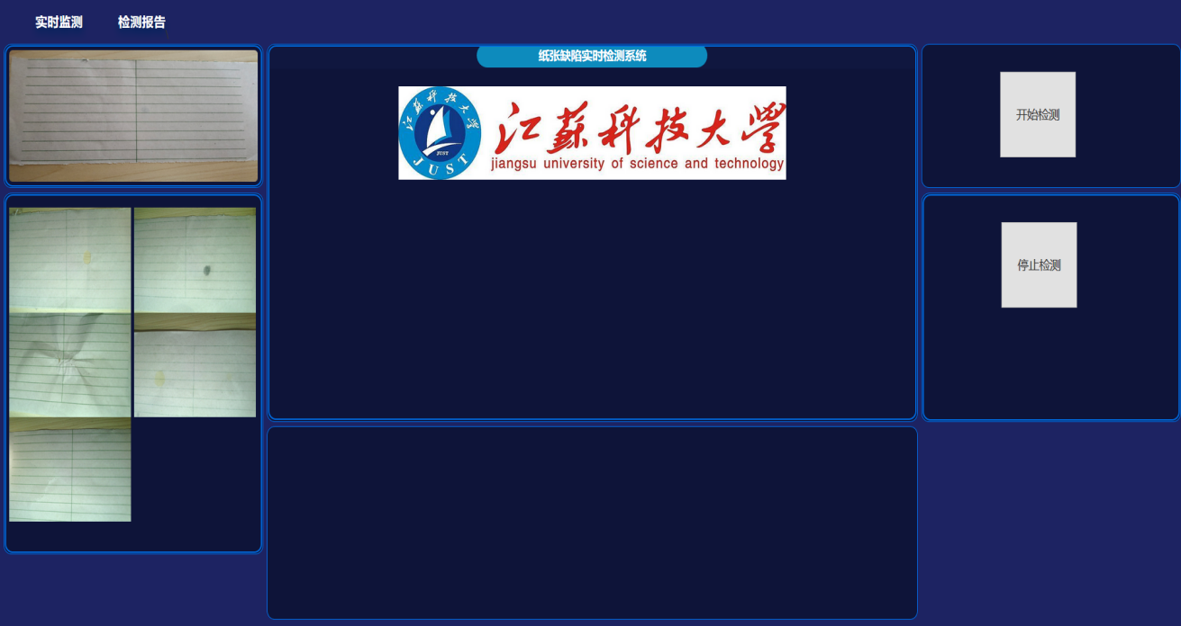
3.3 web人机交互界面

Slide 26
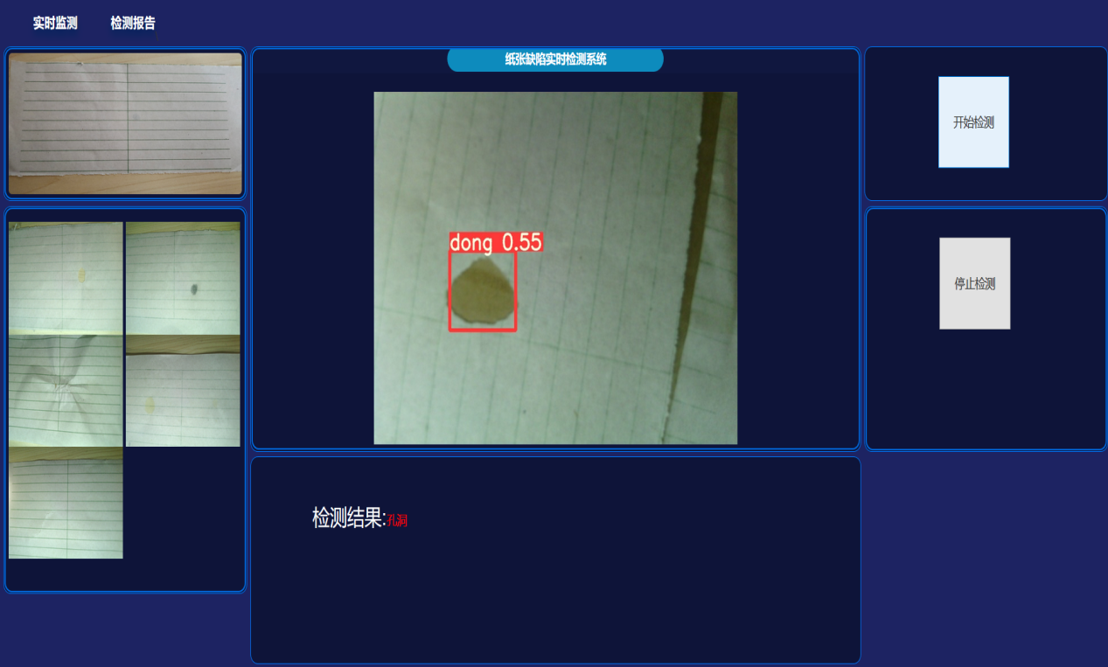
3.3 web人机交互界面

Slide 27
4、总结
缺陷检测技术是一项具有广泛应用前景的技术 , 不仅在科学探测领域、还是在工业应用领域无论是在军事上还是在我们的生活中 , 缺陷检测发挥着越来越重要的作用。
本文设计了一个基于深度学习与STM32的云计算图像缺陷检测系统。在论文中完成的主要工作包括以下几个方面：
1.在充分考虑整个缺陷检测系统结构，实现了基于主控芯STM32F407的图像获取和检测结果播报功能：主要包括的模块有LCD模块、WIFI模块、音频模块、摄像机模块。
2. 使用云计算和深度学习，实现了物体表面缺陷的实时识别。并将结果存储到数据库，同时返回到Web界面端实时进行显示和交互。
3. 使用开发工具进行了相关软件设计 , 为了后续维护和代码升级的方便 , 使用模块化编程。

Slide 28
谢谢观看！

